Slide 1
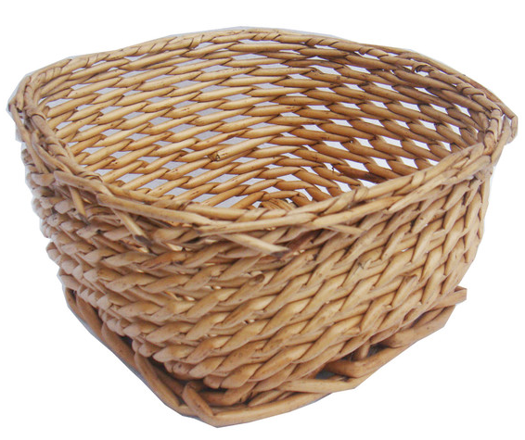
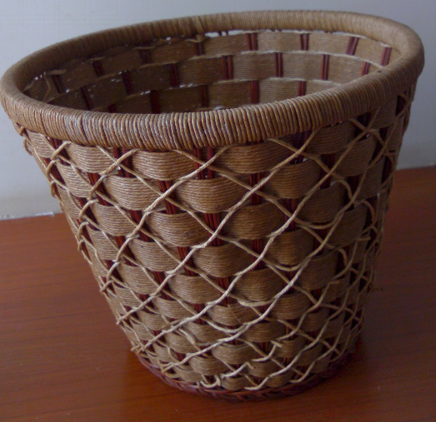
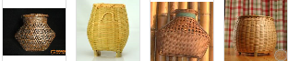
编筐编篓，
重在收口.
俗话说的好：“编筐编篓，重在收口”。意思是说：一只筐或篓无论你之前编的多么好，倘若“收口”不好，那就前功尽弃了。，“筐”编得好，“口”要收得更好！

